Slide 1
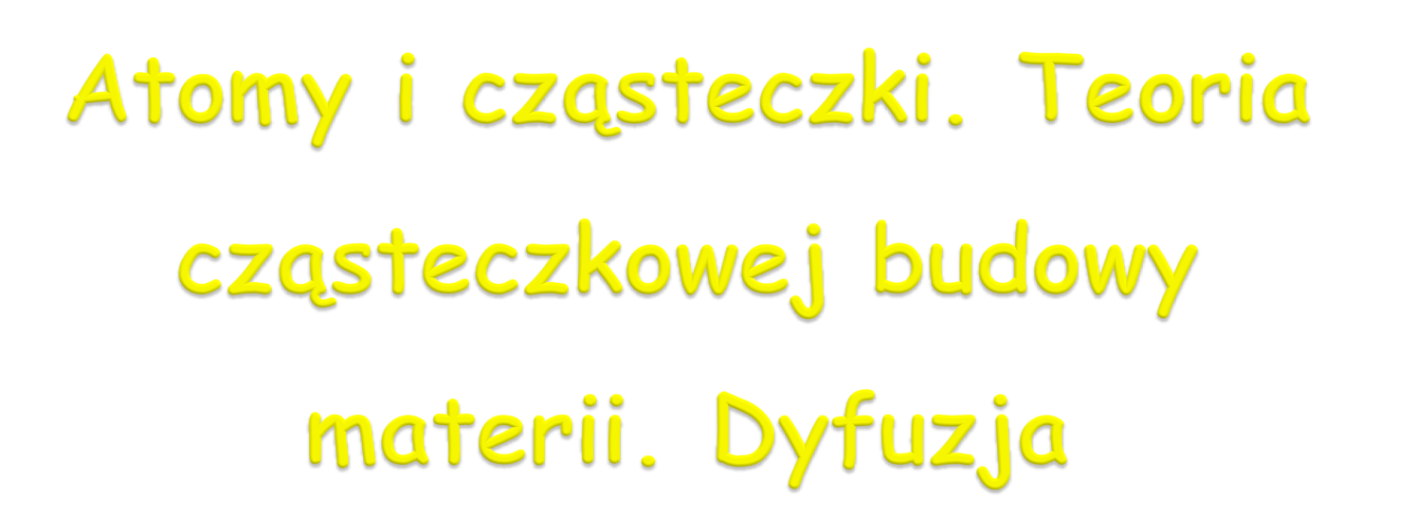

Slide 2
Materia to wszystko, co nas otacza i co ma masę oraz objętość.
Przykłady: powietrze, woda, drewno, metal, twój zeszyt, twoje ciało – to wszystko materia.
Co to jest substancja?
Substancja to rodzaj materii, który ma określony skład chemiczny i właściwości.
📌 Krótko mówiąc:
Substancja to „materia, która jest czymś konkretnym” – np. wodą, żelazem, solą.
🧪 Przykłady substancji:
woda (H₂O),
tlen (O₂),
żelazo (Fe),

Slide 3
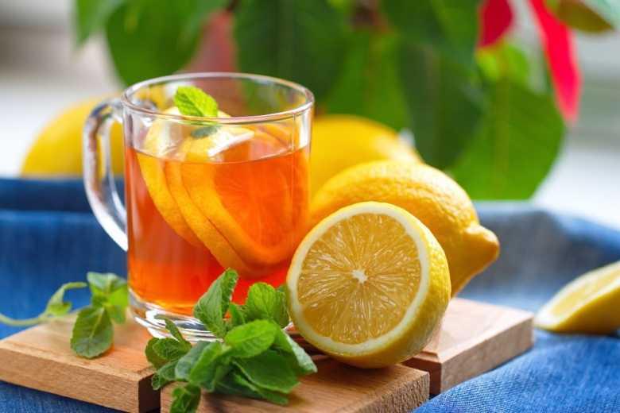

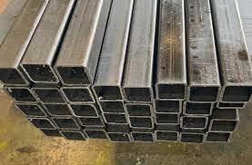

Slide 4

Cecha | Materia | Substancja
Definicja | Wszystko, co ma masę i objętość | Rodzaj materii o określonym składzie
Przykłady | powietrze, krzesło, książka, ciało | woda, złoto, cukier, alkohol
Ogólność | Bardziej ogólne pojęcie | Bardziej szczegółowe
Właściwości | Może składać się z wielu substancji | Ma określone właściwości fizyczne i chemiczne

Slide 5
Przykład z życia:
Szklanka herbaty:
To materia – bo ma masę i zajmuje miejsce.
Ale zawiera wiele substancji:
  - woda,
  - cukier,
  - barwniki z herbaty,
  czasem cytryna (kwas cytrynowy),
W fizyce mówimy ogólnie o materii, gdy chcemy opisać:
- jej stan skupienia (ciało stałe, ciecz, gaz),
- jej masę, objętość, gęstość, temperaturę itd.
Gdy chcemy mówić o jej składzie i właściwościach chemicznych, używamy słowa substancja (to już łączy fizykę i chemię).

Slide 6
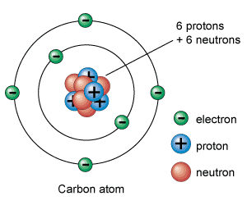
Materia zbudowana jest z:
atomów – najmniejszych cegiełek, z których składają się wszystkie substancje,
a atomy łączą się w większe grupy, zwane cząsteczkami.

Slide 7
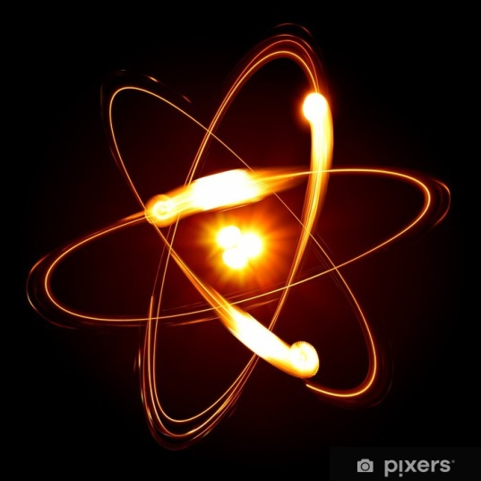
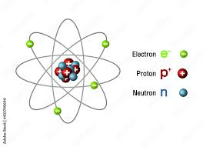
Atom to najmniejsza cząstka pierwiastka, która nadal zachowuje jego właściwości.
Każdy atom składa się z:
jądra (protony + neutrony),
elektronów krążących wokół jądra.
🔎 Przykładowy atom wodoru:
1 proton (w jądrze),
1 elektron (krąży wokół).
Więc atom to najmniejsza cząstka, która nadal jest „wodorem” albo „tlenem” itd.

Slide 8
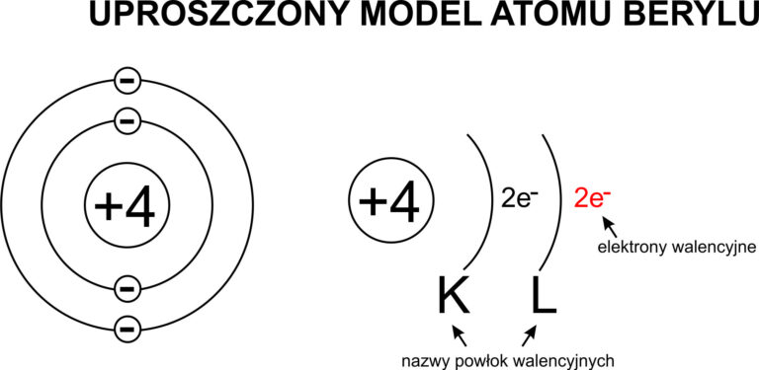

Slide 9
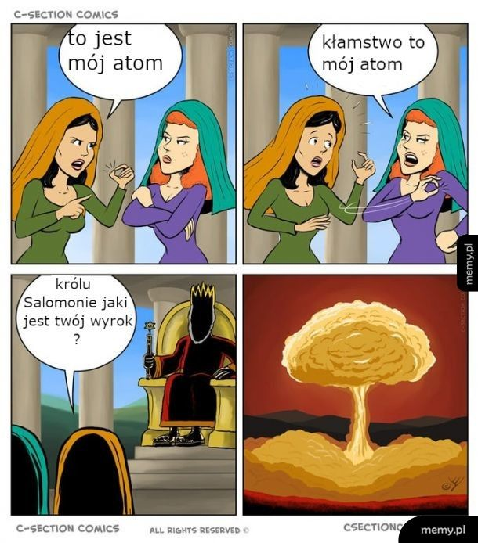

Slide 10
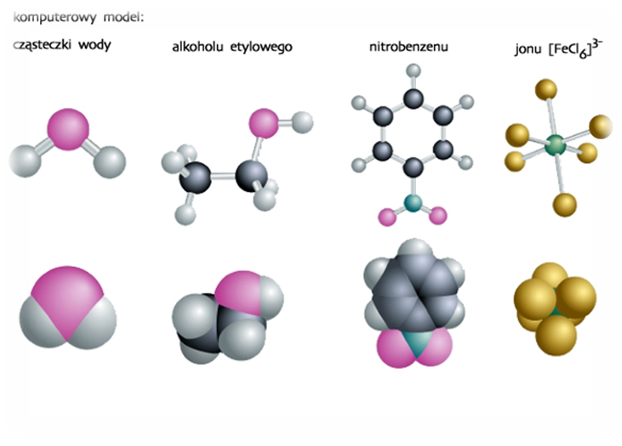
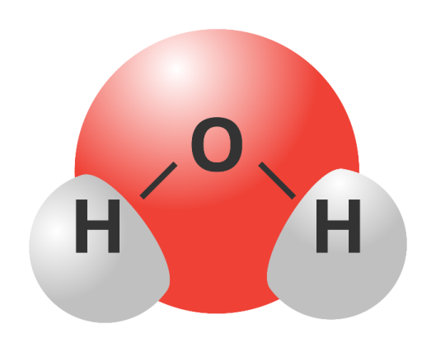
Cząsteczka to grupa dwóch lub więcej połączonych atomów.
📌 Przykłady:
H₂O – woda: 2 atomy wodoru + 1 atom tlenu,
O₂ – tlen: 2 atomy tlenu,
CO₂ – dwutlenek węgla: 1 węgiel + 2 tleny.

Slide 11
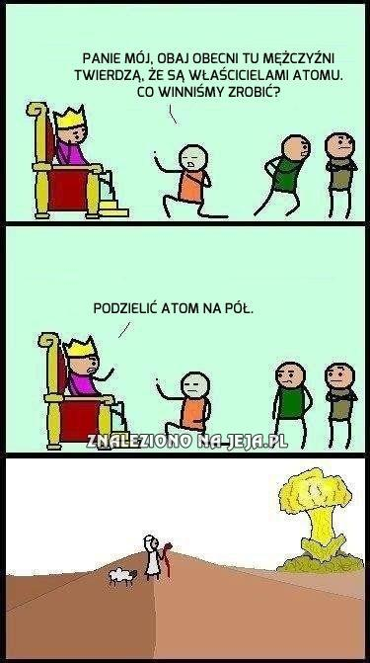

Slide 12
Główne założenia:
Materia składa się z drobnych cząsteczek (atomów i cząsteczek).
Cząsteczki są w ciągłym ruchu.
Między cząsteczkami są puste przestrzenie.
Cząsteczki oddziałują ze sobą (przyciągają się i odpychają).

Slide 13

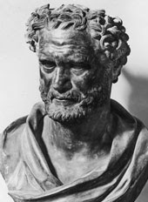
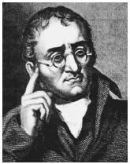
Już w V wieku p.n.e. grecki filozof Demokryt mówił, że wszystko składa się z „niedzielnych” cząstek – atomów.
Przez wieki to była tylko teoria, bo nie było mikroskopów.
W XIX wieku John Dalton
zaproponował nowoczesną teorię
atomistyczną.
Później, dzięki doświadczeniom (np. dyfuzji) i fizyce jądrowej, potwierdzono, że atomy istnieją naprawdę.

Slide 14
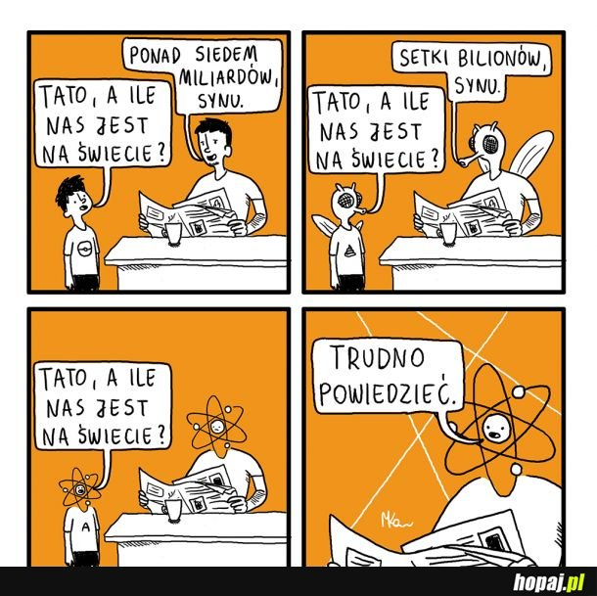

Slide 15
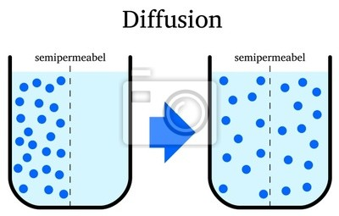
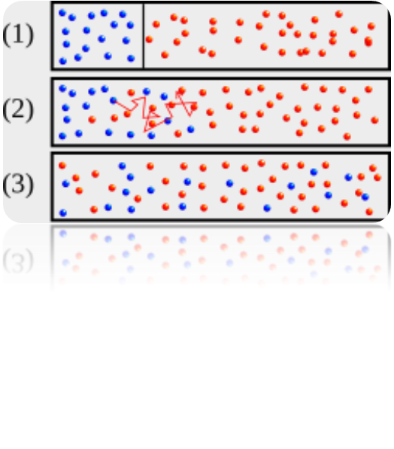
Dyfuzja to samoistne mieszanie się cząsteczek różnych substancji – bez mieszania łyżką czy wstrząsania.
🔍 Dlaczego zachodzi?
Bo cząsteczki są w ruchu i przemieszczają się między sobą.

Slide 16
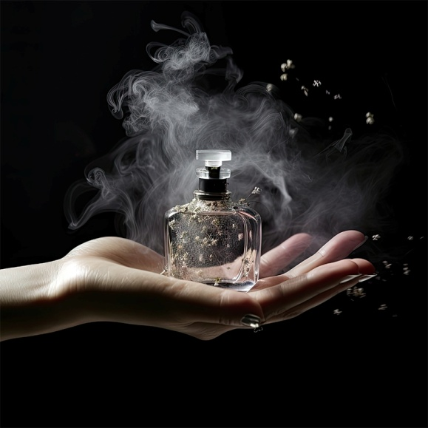
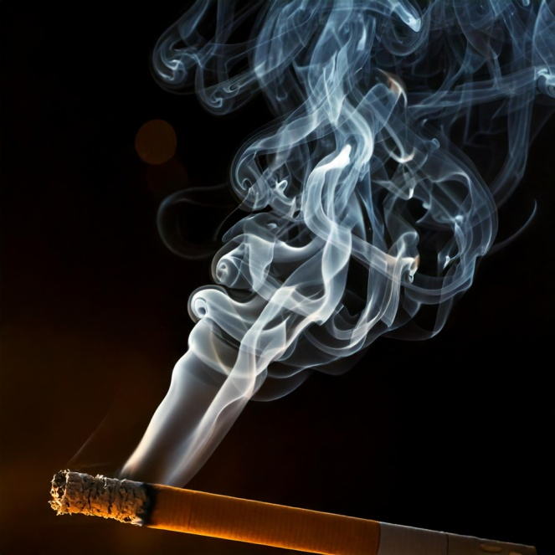
Przykład | Co się miesza?
Rozlana perfuma | zapach wędruje po pokoju
Herbata + cytryna | bez mieszania, sok się rozchodzi
Atrament w wodzie | barwnik miesza się z wodą
Dym papierosowy | rozchodzi się w powietrzu

Slide 17

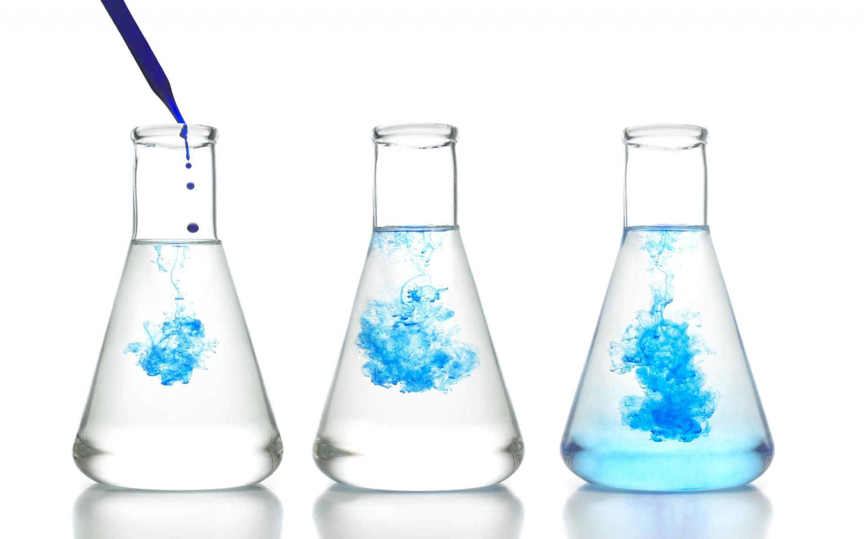
Co potrzebujesz:
szklanka wody,
kilka kropel atramentu lub barwnika spożywczego.
🔬 Co robisz:
wkropl barwnik do wody, nie mieszaj.
👁️ Co obserwujesz:
po chwili barwnik sam zacznie się rozprzestrzeniać po całej szklance.
✅ Wniosek: cząsteczki barwnika i wody poruszają się i mieszają – dowód na ruch cząsteczek.

Slide 18
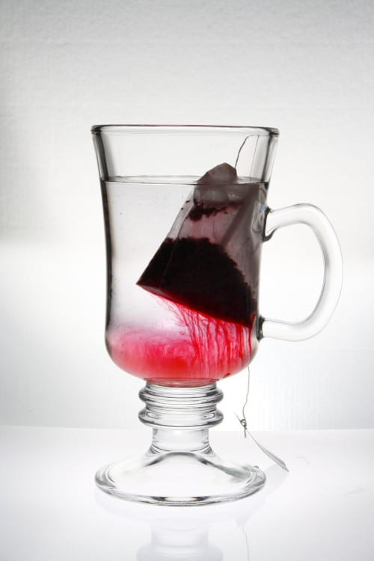
Gdzie jeszcze widać ruch cząsteczek?
W dymie (ruchy pyłu – tzw. ruchy Browna),
W nagrzewaniu się wody – cząsteczki szybciej się poruszają,
W gazach – np. powietrze i zapach rozchodzą się po sali.

Slide 19
Pojęcie | Co oznacza?
Atom | Najmniejsza cząstka pierwiastka
Cząsteczka | Grupa połączonych atomów
Teoria cząsteczkowa | Materia zbudowana z cząsteczek będących w ruchu
Dyfuzja | Samoistne mieszanie się substancji dzięki ruchowi cząsteczek

